Slide 1
Activități desfășurate în cadrul săptămânii ”școala altfel”
AN ȘCOLAR 2017-2018

Slide 2
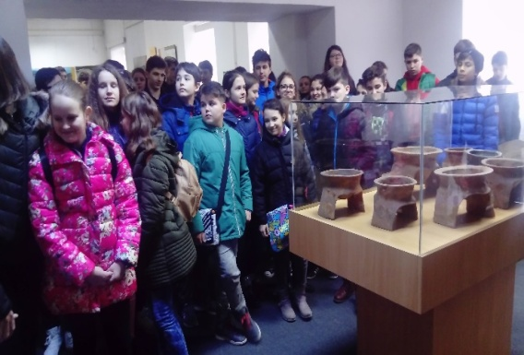
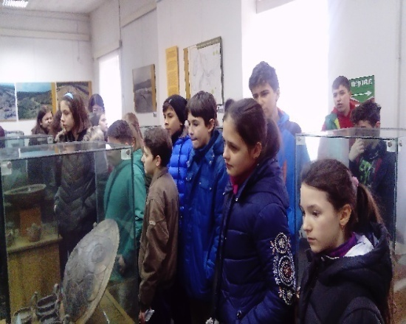
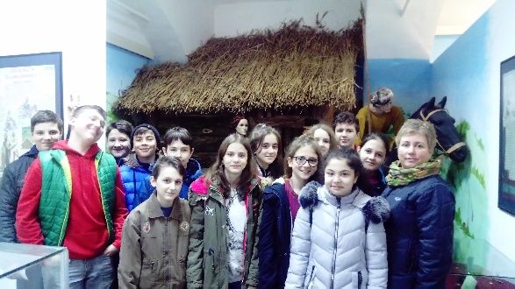
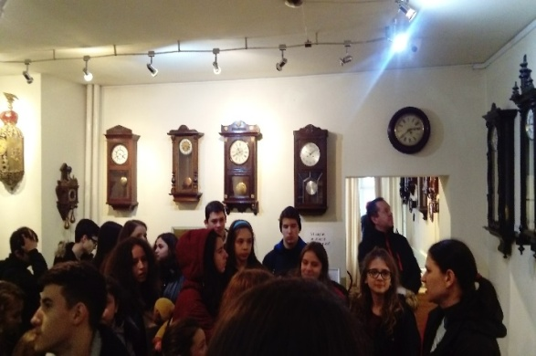
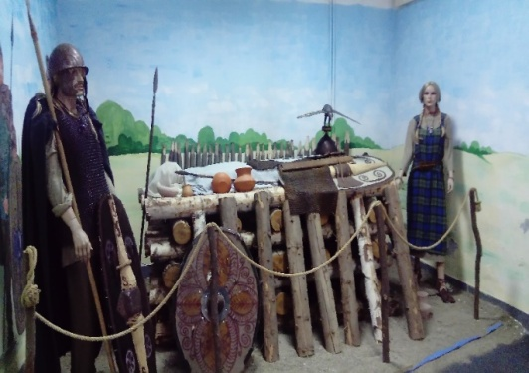
PE URMELE ISORIEI
Elevii claselor a VI-a D și a a VIII-A, au avut parte, în ”Săptămâna altfel”, de o călătorie istorică în adevăratul sens al cuvântului.
Muzeul de Istorie și Arheologie din Baia Mare a găzduit două expoziţii inedite. În una dintre ele, Comori ale epocii bronzului din nordul Transilvaniei, elevii au văzut amfore şi alte vase din lut, obiecte de podoabă, unelte de lucru, descoperite în două sate maramureşene (Suciu de Sus şi Lăpuş).
Cea de-a doua, la fel de impresionantă, a fost colecția de ceasornice. Astfel, de la forme şi motive ce compun imaginea civilizației străvechi, elevii au trecut într-un spațiu în care timpul parcă s-a oprit. Erau piese cu o vechime considerabilă (sec. al XVIII-lea), în special pendule de perete cu diverse ornamente și forme, de la cutii din lemn în miniatură (6 cm), la orologii de dimensiuni mari, cu gong sau cu tragere la opt, zece zile.

Slide 3
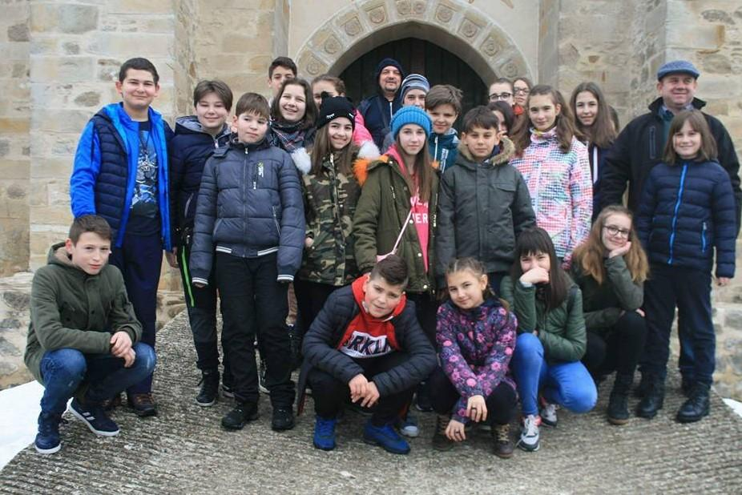
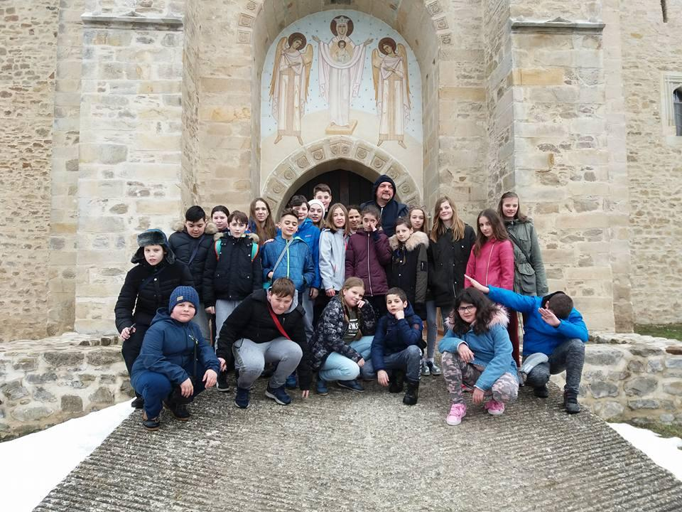
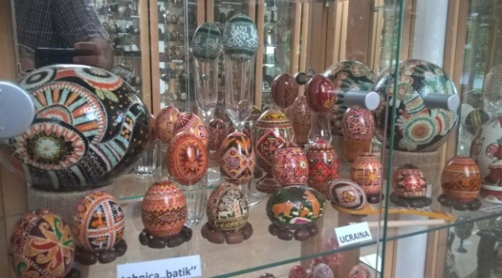
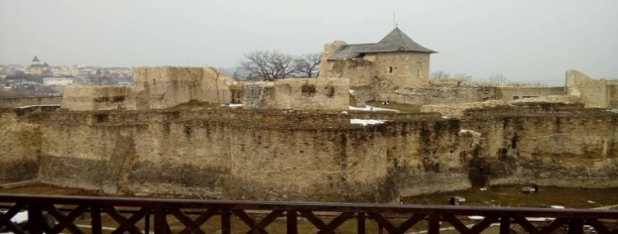
CĂLĂTORIE ÎN ȚINUTURILE MOLDOVEI
Odată cu sosirea primăverii, a venit și vremea excursiilor,
prilej cu care clasele a VI-a A, a VI-a C și a V-a B au pornit
spre ținuturile Moldovei. Am vizitat multe obiective, însă cele
care mi-au atras atenția au fost: Mănăstirea Voroneț, Cetatea
Sucevei, Cetatea Neamțului, descrisă uneori ca ”Cetatea
Mușatină a Românilor”.
Oprirea la Casa Memorială ”Ion Creangă” din Humulești a
fost o experiență de neuitat! Una dintre cele mai frumoase
experiențe a fost drumul cu telegondola din Piatra Neamț, de
unde se pot observa Cheile Bicazului. Lacul Roșu nu a lipsit din
itinerariu, aflându-se în apropiere.
A urmat o frumoasă vizită la Muzeul Oului. În zona
aceasta a României, oul este un simbol, iar încondeiatul
ouălor încă se practică cu multă măiestrie.

Slide 4
CASA OLARULUI
Pentru elevii clasei pregătitoare B, cea mai îndrăgită zi din săptămâna ”Școala altfel” a fost cea în care au vizitat Casa Olarului din Baia Sprie.
Olarul le prezintă o lecție interactivă, demonstrativă despre făurirea vaselor din lut, începând cu frământarea lutului până la obținerea vasului. Copiii văd diferitele faze de prelucrare și realizare a obiectelor. Punctul culminant al întâlnirii este momentul când fiecare elev în parte realizează un vas. Cu multă răbdare, olarul explică fiecăruia ce trebuie să facă și le ghidează mânuțele în care lutul moale prinde viață. Atelierul se luminează dintr-o dată de încântarea copiilor, ochii le strălucesc și își arată cu mândrie mâinile murdare, știind că sunt consecința muncii lor.
La plecare, copiii primesc vasele pe care le-au lucrat. Le țin mândri în mână, uită parcă și să respire de teamă să nu le strice. Pe fața lor se citește mândria lucrului bine făcut, bucuria descoperirii puterii lor de a face.

Slide 5
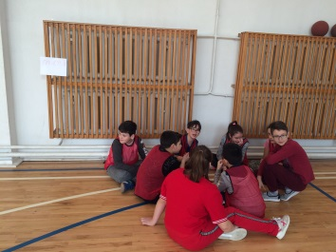
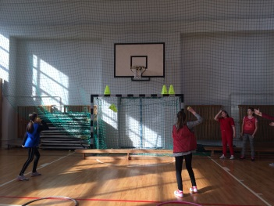
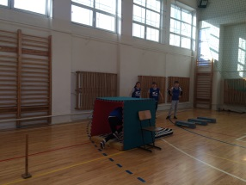
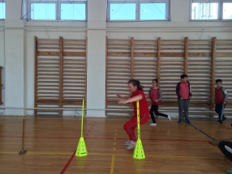
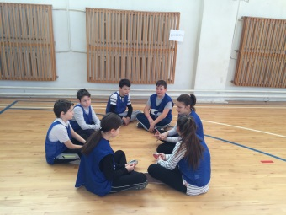
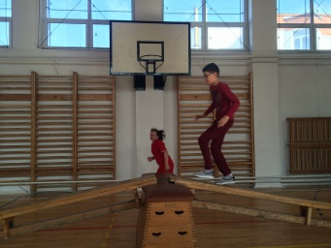
CONCURS ”EXATLON” LA ȘCOALA CANTEMIR!
În saptămâna ”Școala altfel” elevii clasei a V-a D au avut parte de multe activități interactive, dar pe departe cea mai atractivă a fost Exatlon Cantemir. Activitatea s-a desfășurat în sala de sport a școlii, sub îndrumarea dnei diriginte și a dlui profesor de educație fizică care au organizat un traseu cu obstacole, unele mai ușor de traversat, altele mai dificile. Colectivul clasei a fost împărțit în două grupe mixte, FAIMOȘI contra RĂZBOINICI. În funcție de capacitățile motrice ale fiecărui copil, membrii ambelor echipe au ales câte un concurent pentru a participa pe rând la duel, unde cel mai bun a adus punct echipei sale.
Echipa FAIMOȘILOR a câștigat cele mai multe puncte, devenind câștigătorii primei ediții Exatlon Cantemir.

Slide 6
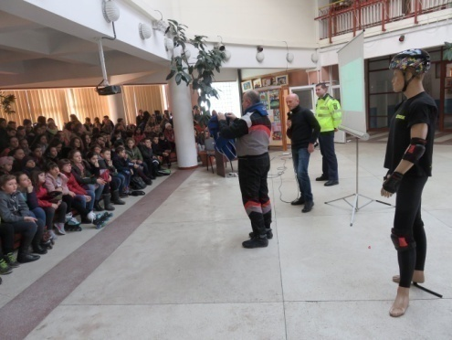
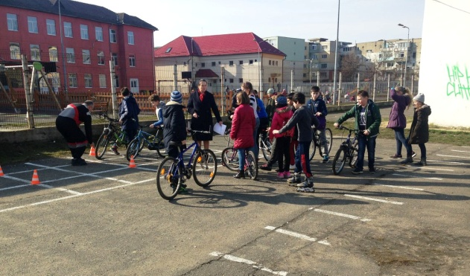
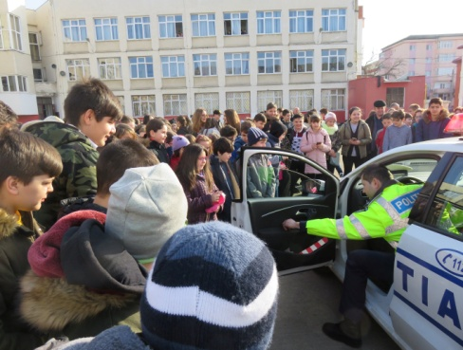
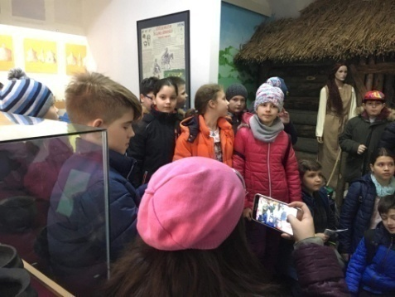
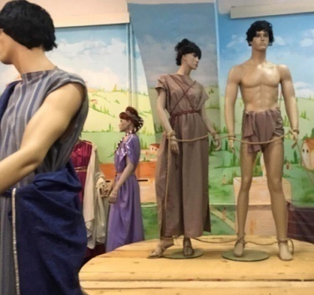
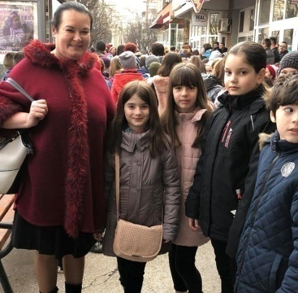
SĂPTĂMÂNA ALTFEL PENTRU CLASA a IV-a A
În prima zi, întreaga clasă a participat la o cursă de trotinete, biciclete şi role organizată în parteneriat cu Palatul Copiilor din Baia Mare și Poliția Rutieră Baia Mare. În cadrul acestei activități au fost prezentate regulile de siguranţă ale pietonilor şi s-a vizionat un film documentar despre producerea unui accident rutier, precum şi despre activitatea Poliţiei Române.
O altă zi din ”Şcoala altfel”, a fost vizita la Muzeul Judeţean de Istorie şi Arheologie Baia Mare, unde elevii au admirat obiecte foarte vechi, dintre care merită amintite monedele romane, hainele şi veşmintele soldaţilor lui Mihai Viteazul. Cu toții au fost impresionați de colecţia de ceasuri care se află în patrimoniul muzeului!
De asemenea, au vizionat la Teatrul de Păpuşi Baia Mare piesa de teatru, adaptată după opera ”Amintiri din copilărie”, scrisă de ilustrul scriitor român Ion Creangă.

Slide 7
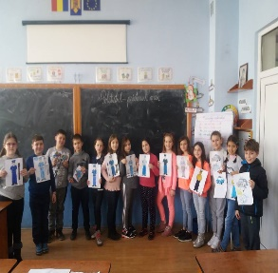
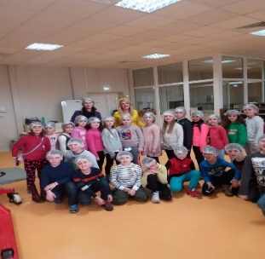
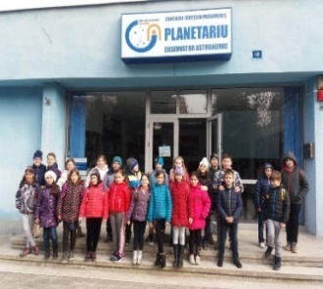
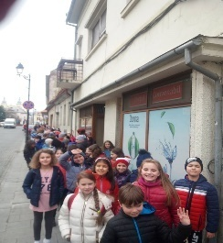
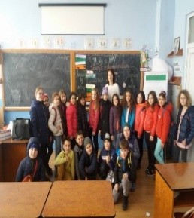
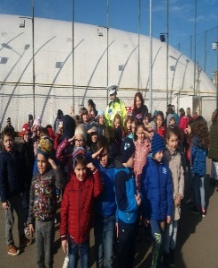
UN PAS CĂTRE O GENERAŢIE ALTFEL!
„Şcoala Altfel” a fost pentru elevii clasei a II-a B o combinaţie de şcoală şi de timp petrecut într-un mod plăcut, desfășurând activități cu o abordare transdisciplinară.
Activitățile selectate au avut un conținut cultural-artistic, (vizionarea piesei de teatru ”Amintiri din copilărie”), științific (vizita la Planetariu Baia Mare), tehnico-aplicativ (concursuri cu tema ”Reguli de circulație”), formativ și informativ (vizitarea centrului apicol, APILAND, Baia Mare), sportiv sau simple activități de joc (jocuri libere în parcuri amenajate pentru copii).

Slide 8
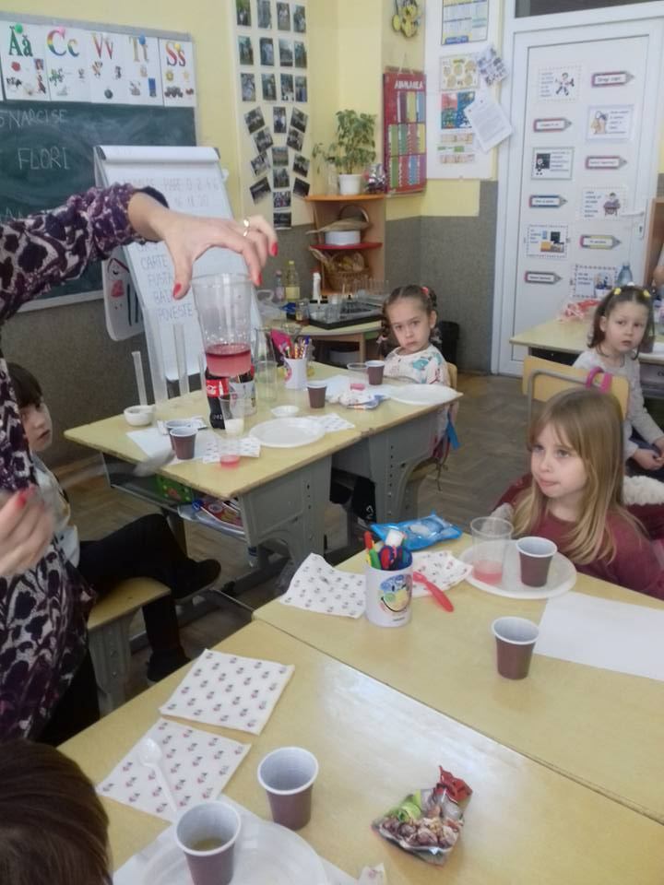
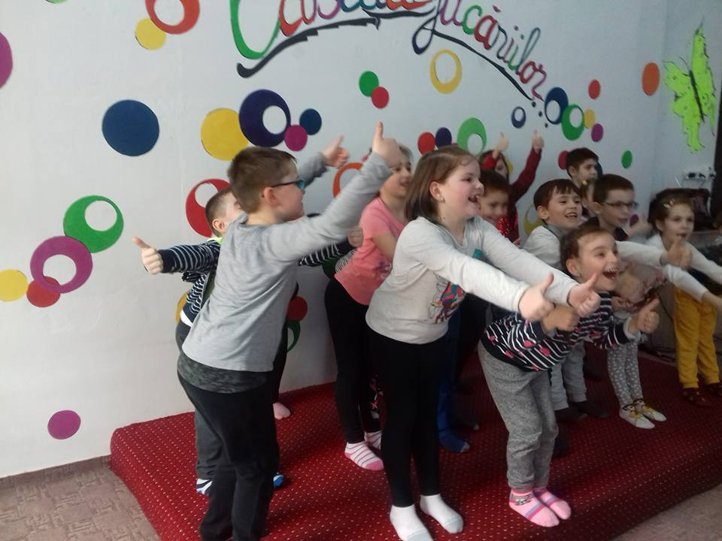
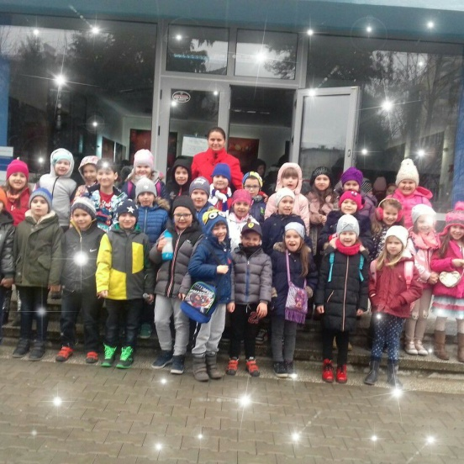
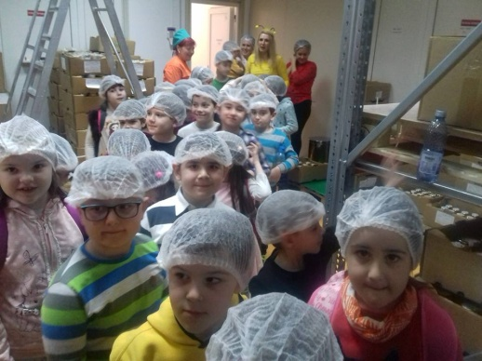
”SĂ ȘTII MAI MULTE, SĂ FII MAI BUN!”
CLASA PREGĂTITOARE A
În cadrul programului „Școala altfel”, elevii clasei pregătitoare A au luat parte la o serie de activități extrașcolare, care au urmărit dezvoltarea unor aptitudini și dezvoltarea spiriului de echipă. Astfel, micii școlari au vizitat Planetariul unde au aflat lucruri interesante despre Sistemul solar, apoi, Apiland, unde întrebările despre albine și apicultură nu au contenit, au realizat experimente îndrumați de d-na profesor de chimie Monica Mariș, s-au distrat la un club de joacă și au vizionat piesa de teatru „Amintiri din copilărie”.

Slide 9
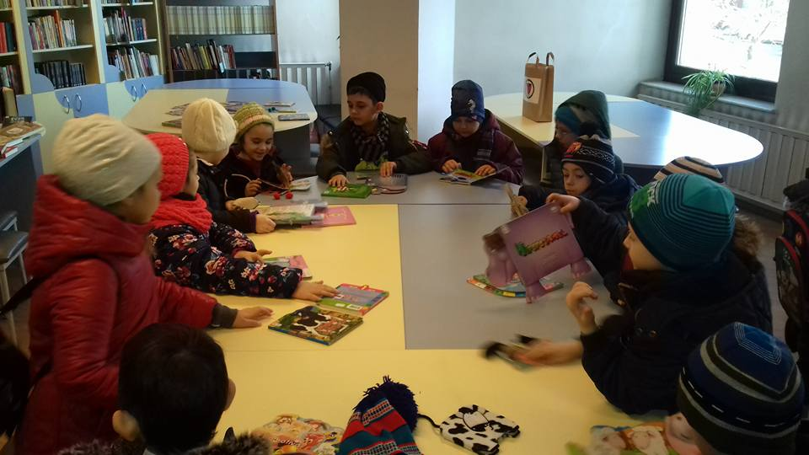
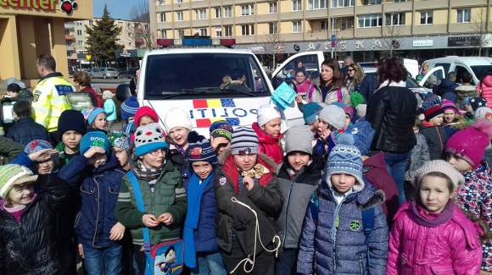
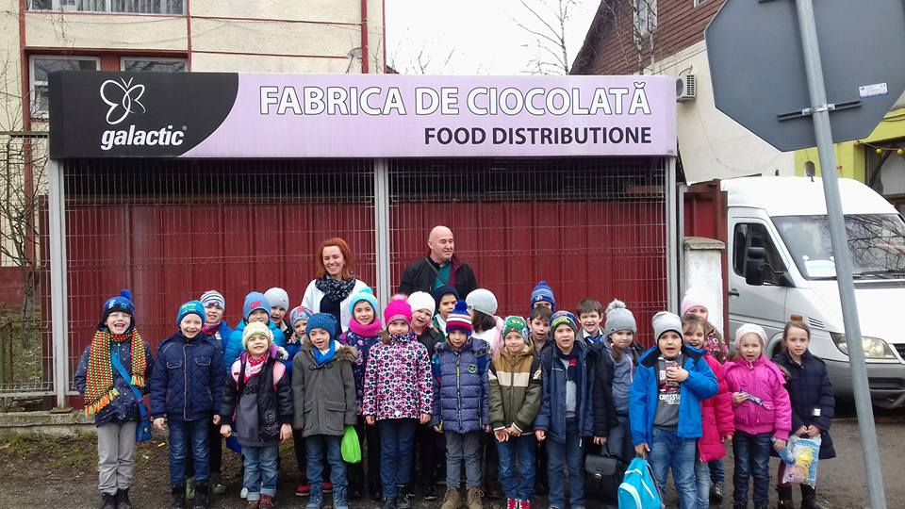
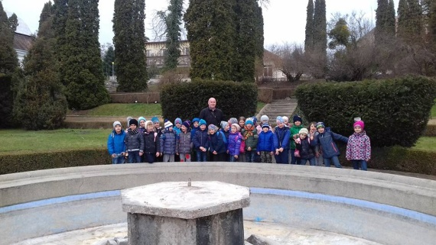
O SĂPTĂMÂNĂ DE POVESTE
Aventura bobocilor din clasa pregătitoare B începe cu vizita la Biblioteca Județeană ”Petre Dulfu” Baia Mare. Aici au vizionat un film educativ despre dinozauri, au vizitat expoziția de desene cu ocazia Zilei Poliței Române și au răsfoit niște cărți.
În a doua zi, au călătorit prin lumea stelelor, planetelor și constelațiilor, vizitând Planetariu Baia Mare.
Următoarea zi au vizitat Fabrica de Ciocolată ”Galactic”, unde au descoperit cum se face delicioasa ciocolată.
În ultima zi au plecat într-o mică ”expediție” la Grădina Botanică Jibou, unde au văzut o mulțime de plante și flori din diverse colțuri ale lumii, acvarii cu pești, dar și animale sălbatice din țara noastră.

Slide 10
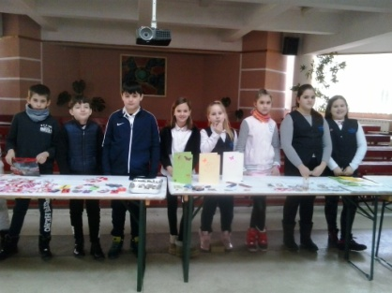
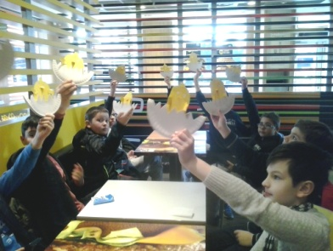
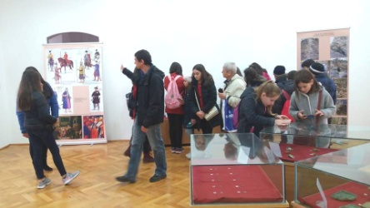
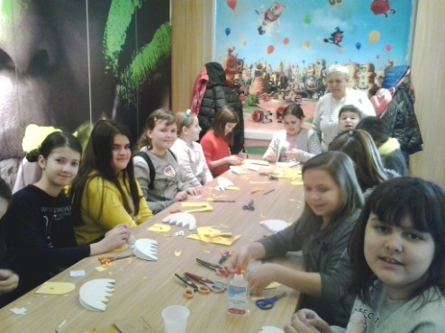
„SĂ ŞTII MAI MULTE, SĂ FII MAI BUN!”
CLASA A IV-A C
Activităţile propuse anul acesta pentru clasa a IV-a C variază de la ateliere de lucru - desfășurate la Mc Donald’s, la lecţii de ştiinţe în aer liber - Parcul Mara, la filme 3D - Cinema Citty, vizită la Muzeul Judeţean de Istorie şi Arheologie şi concursuri sportive.
Copiilor le-au plăcut activităţile derulate în săptămâna ”Şcoala altfel” rămânând cu multe amintiri, impresii şi informaţii noi.

Slide 11
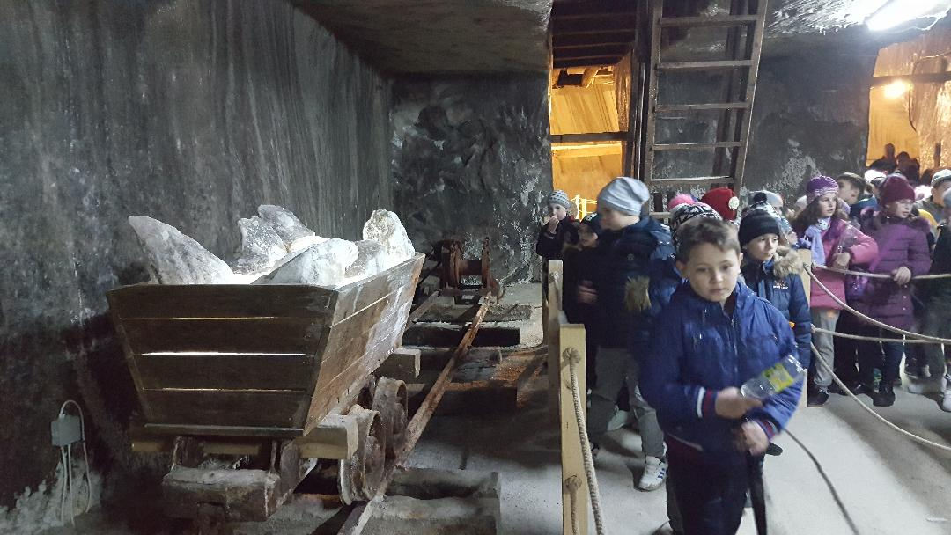
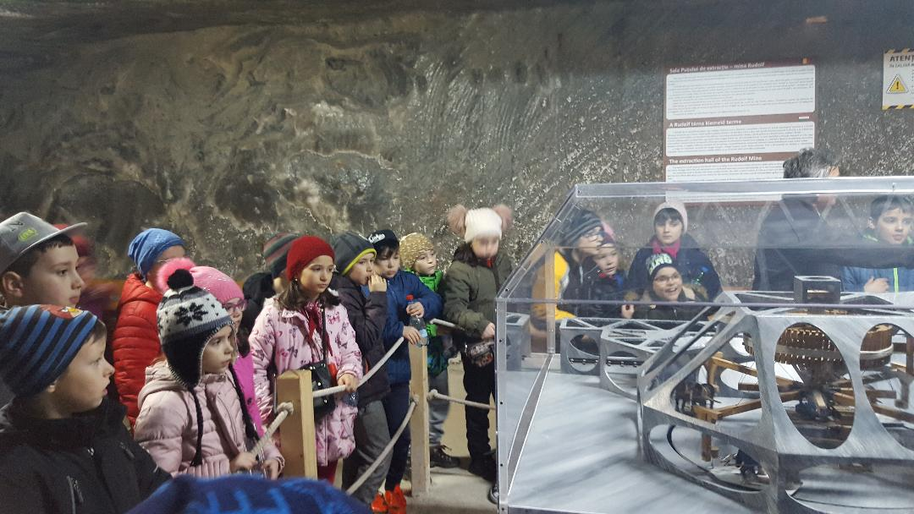
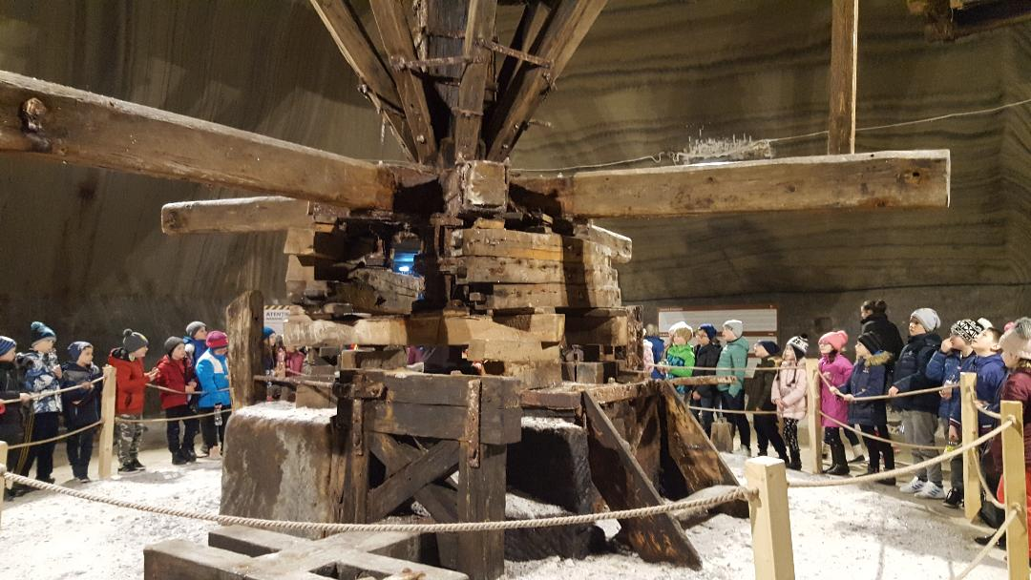
O EXCURSIE DE NEUITAT
Una dintre activitățile propuse în cadrul programului săptămâna ”Şcoala altfel” a fost excursia la Salina Turda. Toată lumea a fost încântată, iar drumul cu autocarul până acolo a fost foarte distractiv.
Încă de la intrare elevii au fost întâmpinaţi de un ghid care i-a condus și le-a prezentat salina. Au fost fascinați de lacul format în interiorul minei pe care pluteau bărcuţe, de camera altarului, camera cailor, numită şi maşina de extracţie, de groapa în care se aude ecoul vocii de nenumărate ori. Au descoperit cu toții o adevărată comoară în subteran!
A fost o excursie de neuitat!

Slide 12
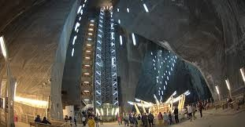
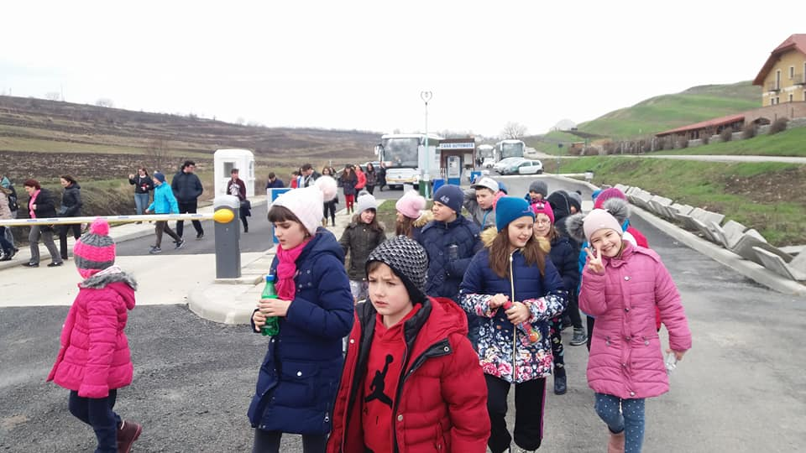
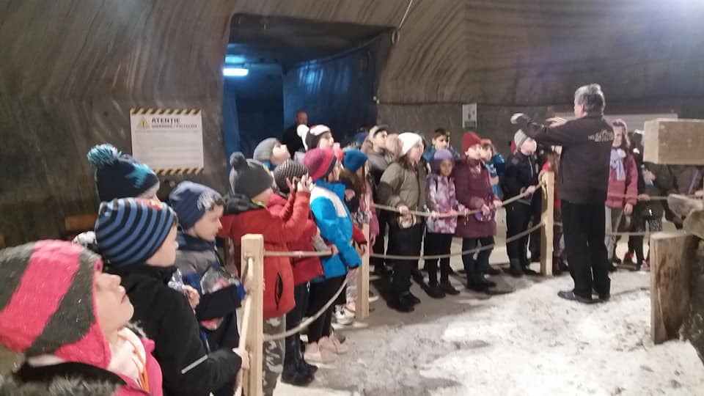
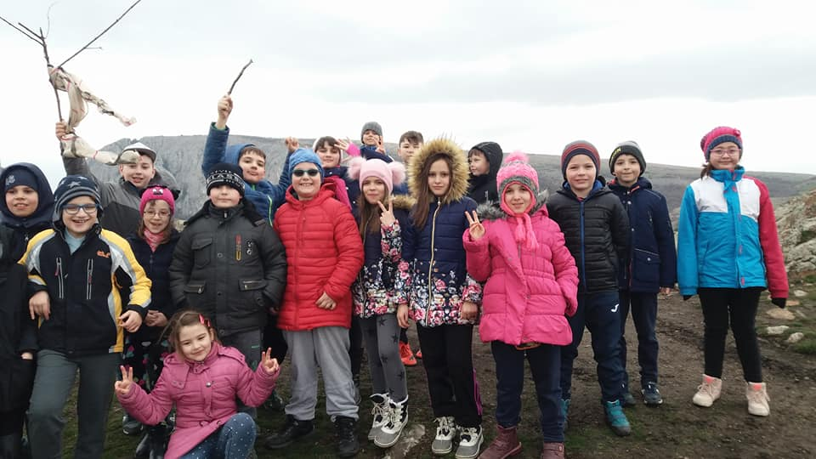
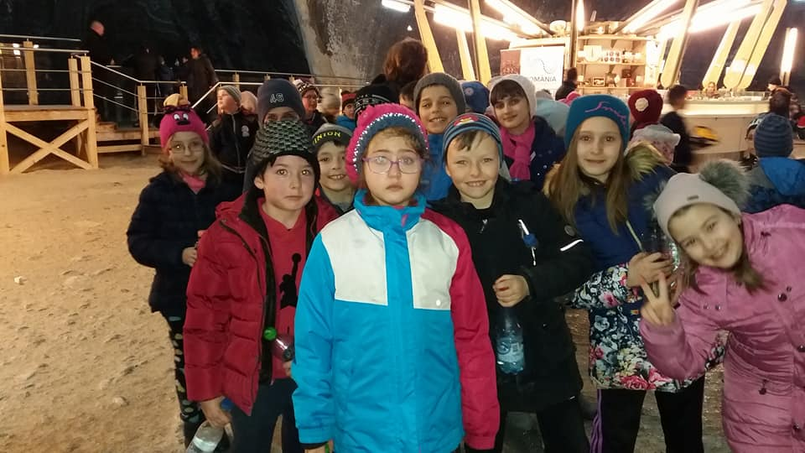
“ŞCOALA FĂRĂ GHIOZDAN”
Săptămâna altfel a fost aşteptată cu nerăbdare de elevii clasei a II-a C, urmând să viziteze un obiectivul turistic important, Salina Turda. Au descoperit împreună multe lucruri interesante despre această salină: în interior temperatura este constantă undeva la 10˚-12˚, iar în anul 2008 aceasta a intrat în procesul de modernizare ajungând în stadiul de acum şi redeschisă publicului în anul 2010.
Intraţi în salină elevii au coborât nişte scări foarte frumos luminate, o viziune interesantă şi puţin SF a arhitecturii. Apoi au ajuns în Galeria ”Franz Josef”, denumită şi Sala Ecourilor, de aici se ajunge obligatoriu în ”Sala de Apel” unde minerii înainte de a intra în tură veneau să facă o rugăciune. După o plimbare de aproximativ cinci minute se ajunge la ”Scara Bogaţilor”, iar odată ajunşi pe platformă au descoperit cu adevărat minunaţia care a fost creată, de unde au admirat spectacolul de lumini.

Slide 13
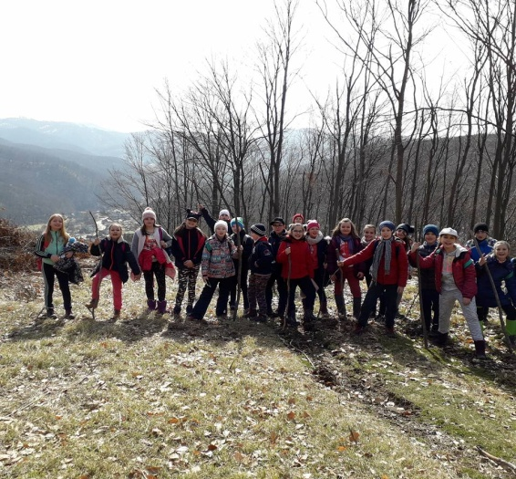
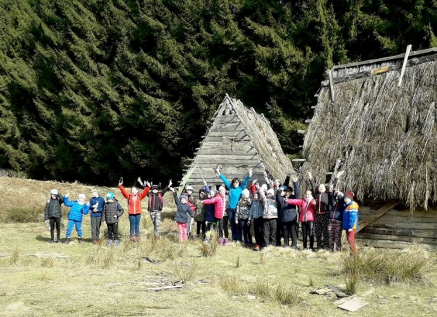
O DRUMEȚIE LA SATUL MEDIEVAL
DIN FERNEZIU
Elevii clasei a III-a A au pornit pe cărările primăverii mult așteptate, într-o zi minunată de sfârșit de martie. Cerul era senin, soarele ne zâmbea, iar ei erau voioși și nerăbdători să înceapă drumeția.
După o scurtă călătorie cu autobuzul, au ajuns la marginea unei păduri. De acolo, au pornit pe un drum pietruit, printre copacii abia înmuguriți. Covorul de brândușe i-a încântat, iar aerul proaspăt și curat al dimineții i-a înviora. Se simțea mireasma plăcută a brazilor bătrâni. După un timp, au zărit într-o poieniță niște case vechi de lemn cu acoperișul din paie, ajungând la locul numit Satul medieval, unde au explorat căsuțele medievale.

Slide 14
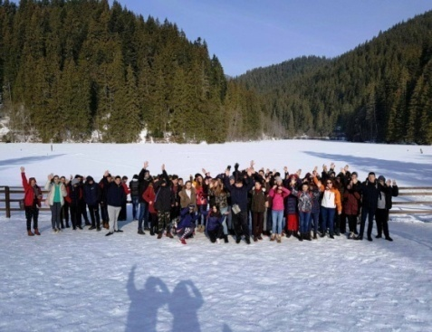



CĂLĂTORI PE DRUM DE MUNTE
Frumuseţile naturii şi atracţiile turistice ale ţării noastre au fost descoperite de elevii claselor a VII-a C, a VII-a D, a VIII-a B și a VIII-a D.
Prima zi a debutat cu vizita la Salina Turda, cunoscută şi ca muzeu de istorie a mineritului în sare. Au admirat apoi Cheile Turzii, zonă declarată rezervaţie naturală încă din anul 1938, inclusă în Patrimoniul UNESCO.
A doua zi, vizita a continuat cu municipiul Târgu Mureș, copiii admirând aici Cetatea Medievală, Scara Rákóczi și Grădina Zoologică. Nu a fost ocolită nici Salina Praid, denumită şi “Ținutul Sării”, situată la 120 m sub pământ, recunoscută pentru efectele benefice asupra sănătaţii. Au poposit apoi în locul unde Transilvania se întâlneşte cu Moldova şi oferă peisaje de vis şi o atracţie unică: o adevărată pădure scufundată, Lacul Roșu, cel mai mare lac de baraj natural de munte din România.
A treia zi, excursioniştii au admirat Cheile Bicazului, zonă pitorească în care pereţii de calcar ai stâncilor ascund peşteri de o deosebită frumusețe. Atracţia zilei a constituit-o însă croaziera pe Lacul Bicaz.

Slide 15

AICI SUNT VITAMINELE ISTEŢE!
Fluturaşii veseli din clasa a II-a D au desfăşurat o activitate de educație pentru sănătate, în cadrul săptămânii ”Şcoala altfel”. Alături de mămicile lor, protagoniştii au pregătit meniuri variate. Vedetele au fost fructele şi legumele bogate în vitamine şi minerale, transformate în salată de fructe şi sucuri.
Prin astfel de activități se urmăreşte dezvoltarea gustului elevilor pentru gastronomie îmbinată cu acțiuni de prevenție şi conştientizare a rolului unei alimentaţii echilibrate în dezvoltarea armonioasă a omului.
Activitatea s-a desfăşurat pe echipe, fiecare echipă fiind condusă de o mămică care a îndrumat și ajutat copiii în realizarea meniului propus. La final, meniurile au fost jurizate, apreciate și gustate de către toţi participanții.

